Slide 1
2.5 r.v. 函数的分布
问题: 已知 r.v. X 的分布律或p.d.f. f_{X}(x),
求随机变量Y= g(X)的分布律或密度函数f_{Y}(y)
方法 将与Y 有关的事件转化成 X 的事件

Slide 2
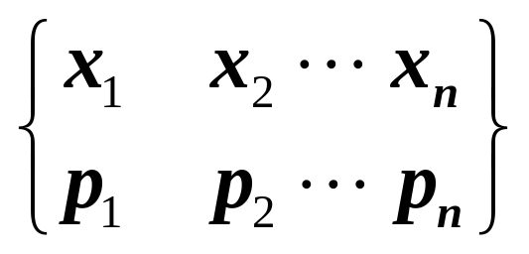
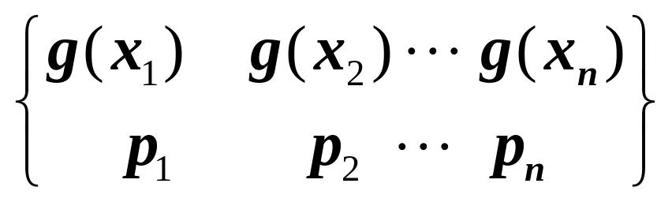
一、离散型随机变量函数的分布律
一般，若X是离散型 r.v., X的概率分布为
X
～
则 Y=g(X) ～
若g(x_{k})中有一些是相同的,则将它们作并项.

Slide 3
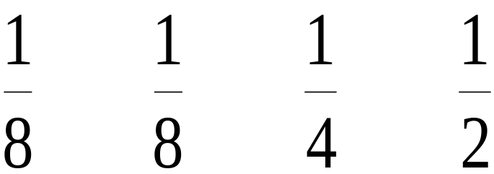
例1 已知 X 的概率分布为
X
-1 0 1 2
p_{k}
求 Y ₁= 2X – 1 与 Y₂= X ² 的分布律
解
X
-1 0 1 2
p_{k}
Y₁
-3 -1 1 3
Y₂
1 0 1 4

Slide 4
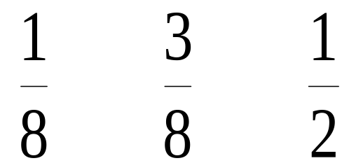
故
Y ₁
-3 -1 1 3
p_{k}
Y ₂
0 1 4
p_{k}

Slide 5
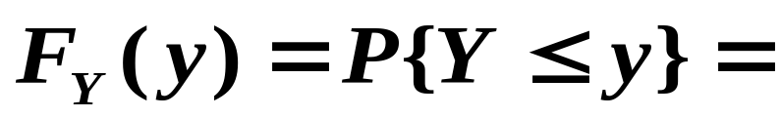
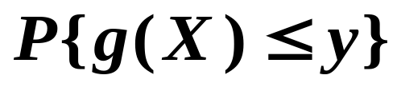
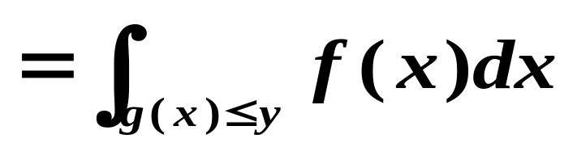
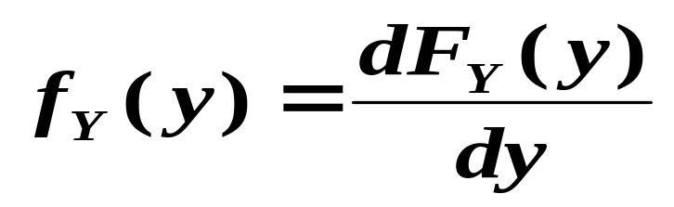
二、连续型随机变量函数的分布
已知 X 的p.d.f. p(x) 或分布函数
求 Y = g( X ) 的p.d.f.
方法1、 “分布函数法”

Slide 6
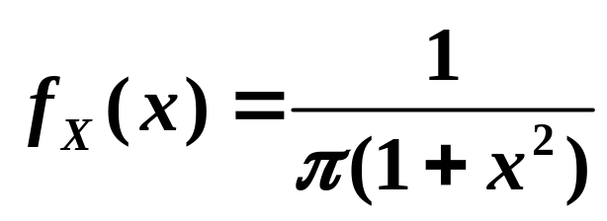
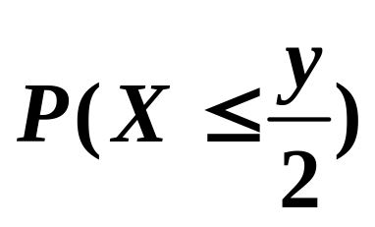
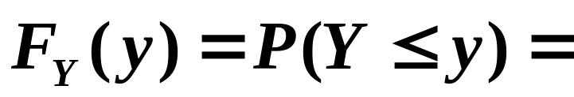
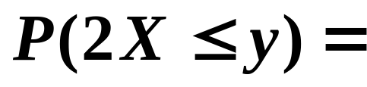
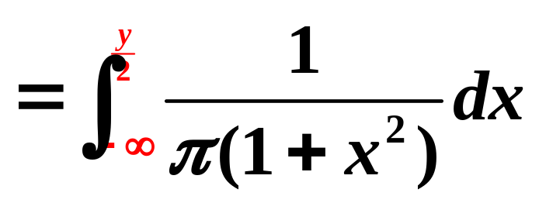
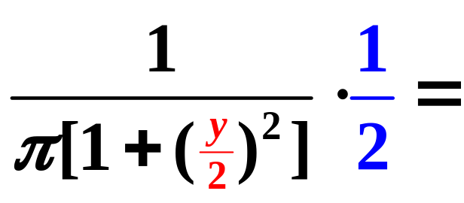
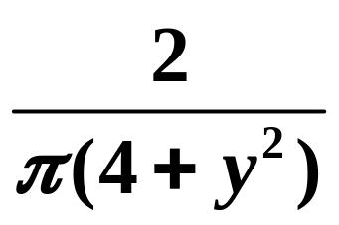
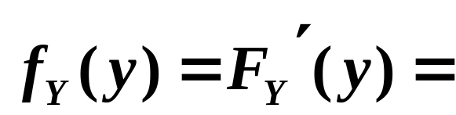
例2 r.v.X的密度函数为
求(1)Y=2X, (2)Z=e^{X}的密度函数
解:(1)

Slide 7
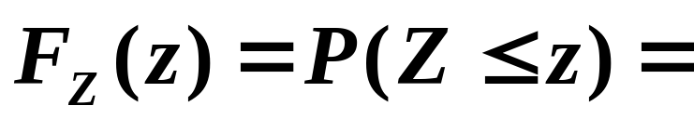
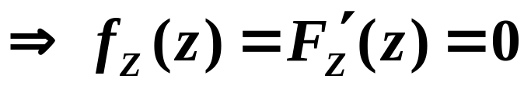
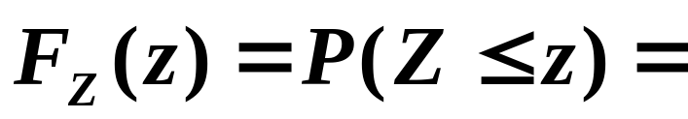
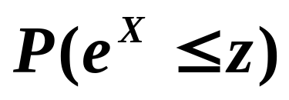
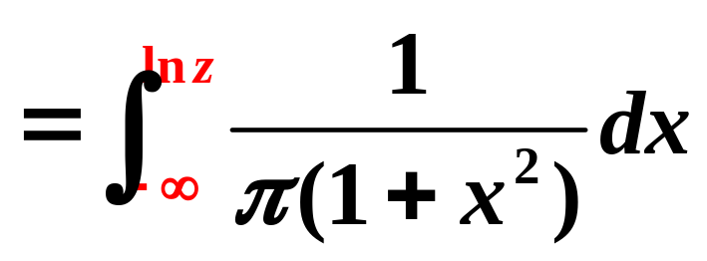
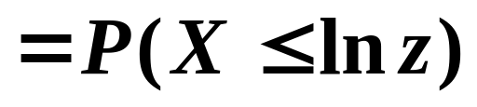
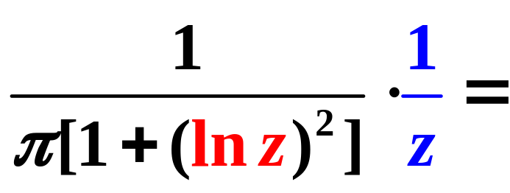
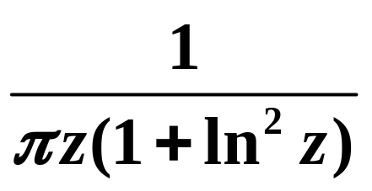
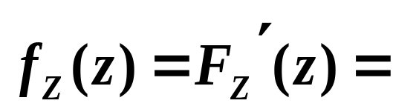
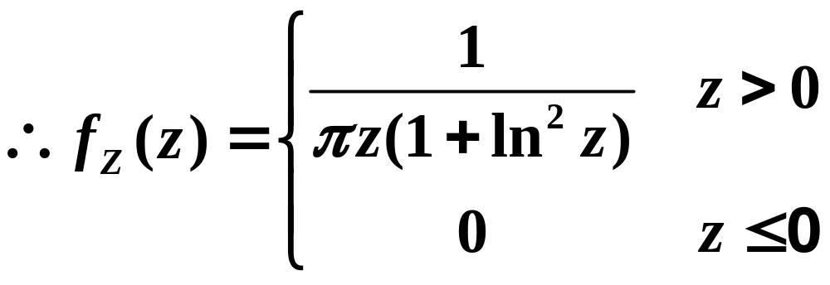
(2)Z=e^{X}
解:(2)
X∈(-∞,+∞) 时,
Z=e^{X}∈(0,+∞)
当z≤0时,
0
<
≥
当z > 0时,
?
z ≠ 0

Slide 8
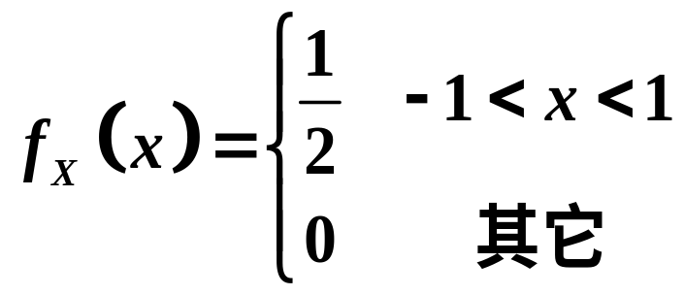
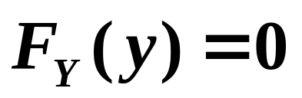
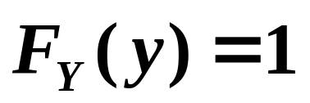
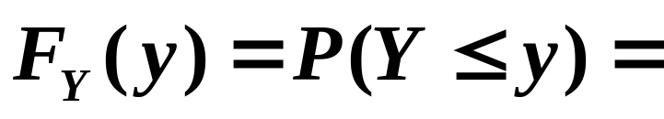
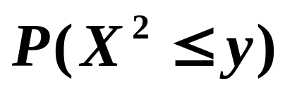
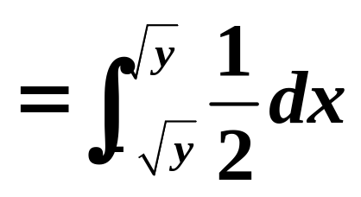
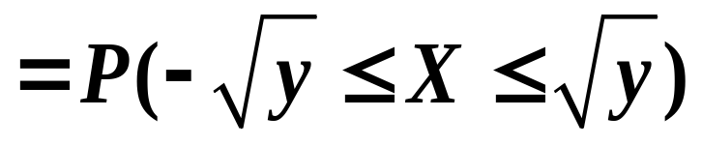
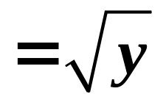
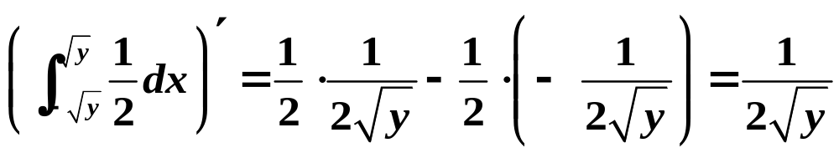
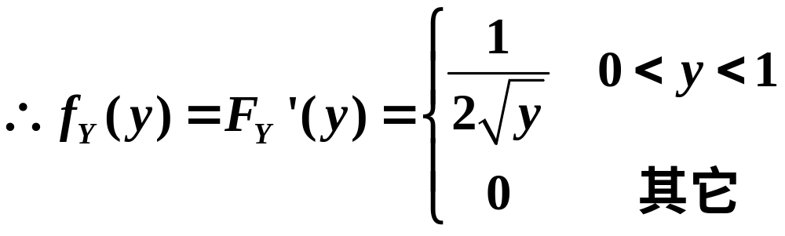
例3.设X∼U(-1,1),求Y=X²的分布函数与概率密度。
解
X∈(-1,1) 时,
Y=X ²∈(0,1)
当y < 0时,
当y≥1时,
当0≤y <1时,

Slide 9
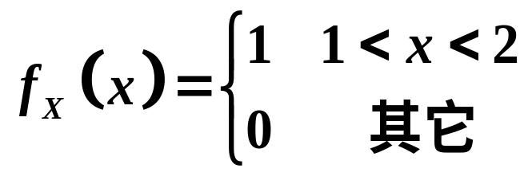
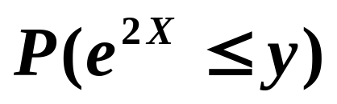
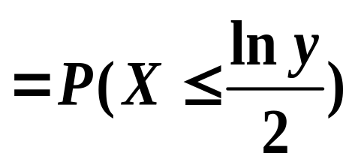
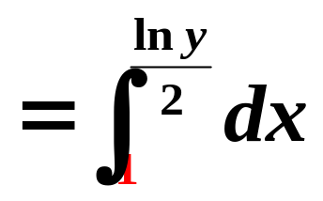

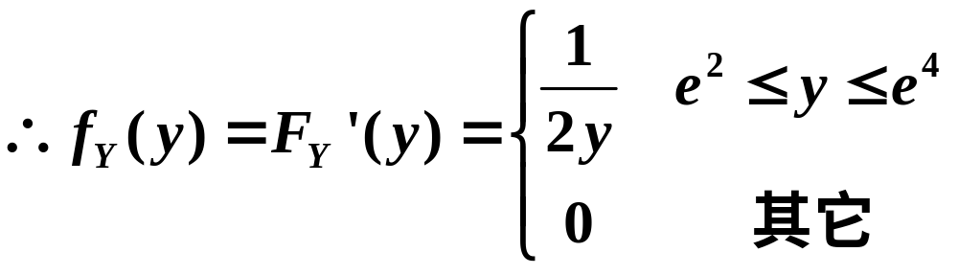
练习. 设X∼U[1,2],求Y=e^{2X}的概率密度
X∈[1,2] ,
解
Y=e^{2X}∈[e², e⁴]
当y< e²时,
当y> e⁴时,
当e²≤y≤e⁴时,
Y≤y
x=1
x=
x=2
y
e⁴
e²

Slide 10
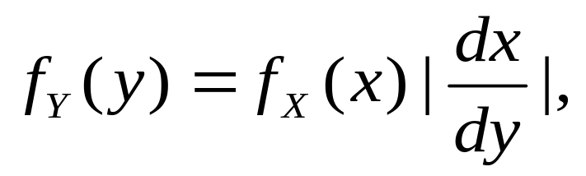
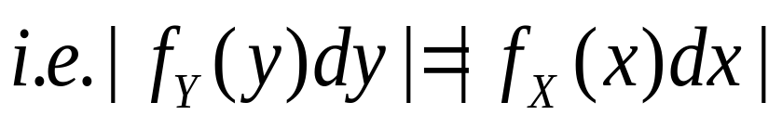
方法 2、“公式法” 一般地
定理1 若X～f_{X}(x),y=g(x)是单调可导函数，则
其中x=h(y)为y＝g(x)的反函数.
注：1 只有当g(x)是x的单调可导函数时，才可用 以上公式推求Y的密度函数；
2 注意定义域的选择;
3本质:

Slide 11
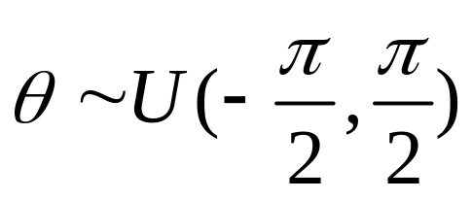
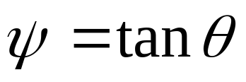

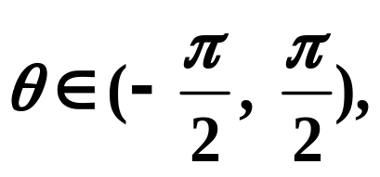
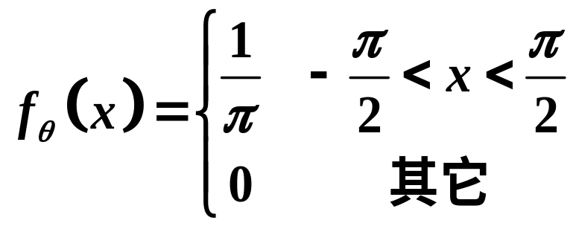
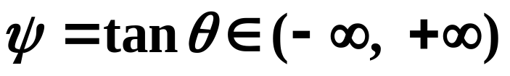
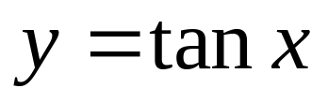
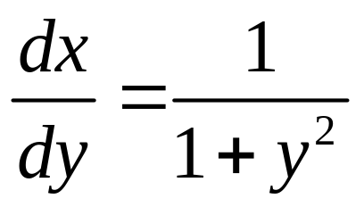


例4
求
的密度函数
解：
设
关于x严格单调,反函数为
即服从柯西分布

Slide 12






例5.已知X∼N(μ,σ²),求
的概率密度.
解：
关于x严格单调,反函数为
故
(－∞< y < +∞)
即 Y∼N(0, 1)

Slide 13









例6 已知 X 的 p.d.f.为f_{X}(x), Y=aX+b
a、b为常数，且 a ≠ 0, 求 f_{Y} ( y )
解
当a > 0 时，
当a < 0 时，
故

Slide 14




例如 设 X ~ N (μ ,σ²) , Y = a X +b, 则
Y ~ N ( aμ +b, a²σ² )
特别地 (前例5)，若 X ~ N ( μ ,σ ²) ,
则

Slide 15








例7 设X ~ N(0,1),Y=X ²,求f_{Y}(y)
解
X∈(－∞, +∞),
Y=X ²∈(0, +∞)
[
y
当 y < 0 时，F_{Y} (y) = 0
[
[
]
当 y ≥ 0 时，
y

Slide 16

作业：P114-115
1, 11(3), 15(2), 17

